Slide 1
Web aplikacija Fiskalna odgovornost Elektronski potpis
Ivana Manjaka
ivana.manjaka@enel.hr

Slide 2
1. Zakon o fiskalnoj odgovornosti
Od 01.01.2011. na snazi je Zakon o fiskalnoj odgovornosti (NN139/10) kojim se:
ograničava državna potrošnja
jača odgovornost za zakonito, namjensko i svrhovito korištenje proračunskih sredstava
jača sustav kontrola i nadzora radi osiguranja fiskalne odgovornosti
Ovim je Zakonom uvedena i obveza davanja
Izjave o fiskalnoj odgovornosti

Slide 3
1.1. Obveznici Izjave o fiskalnoj odgovornosti
državni proračun
jedinice lokalne i područne (regionalne) samouprave
proračunski i izvanproračunski korisnici državnog proračuna
proračunski i izvanproračunski korisnici jedinica lokalne i područne (regionalne) samouprave
svi utvrđeni u Registru proračunskih i izvanproračunskih korisnika

Slide 4
1.2. Zakonske izmjene Izjava o fiskalnoj odgovornosti za 2015. godinu
Izmjene i dopune Uredbe o sastavljanju i predaji Izjave o fiskalnoj odgovornosti i izvještaja o primjeni fiskalnih pravila objavljene su u Narodnim novinama br. 119/15.
Mišljenja unutarnjih revizora o sustavu financijskog upravljanja i kontrola za područja koja su bila revidirana - izmijenjen je naziv i sadržaj obrasca te u skladu s tim izmijenjen i Prilog 5
Upitnik o fiskalnoj odgovornosti za jedinice lokalne i područne (regionalne) samouprave, proračunske i izvanproračunske korisnike - pitanja iz Upitnika usklađena su s odredbama propisa koji su se mijenjali tijekom 2015. godine.
Uredba je objavljena 30. listopada 2015. godine te je stupila na snagu
31. listopada 2015. godine.

Slide 5
2. Web aplikacija Fiskalna odgovornost
Što je web aplikacija Fiskalna odgovornost?
Aplikacija za popunjavanje i čuvanje Izjave o fiskalnoj odgovornosti
Kome je namijenjena aplikacija?
Aplikacija je namijenjena obveznicima davanja Izjave o fiskalnoj odgovornosti
Što je cilj i svrha aplikacije?
Cilj i svrha web aplikacije Fiskalna odgovornost je da korisniku omogući snalaženje u prikupljanju i jednostavnijem vođenju potrebne dokumentacije vezane obvezu davanja Izjave o fiskalnoj odgovornosti

Slide 6
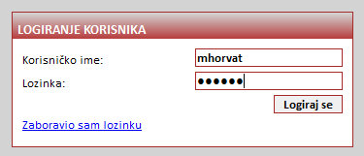
2.1. Ulaz u aplikaciju
Aplikaciji se pristupa:
putem web stranice www.fiskalna-odgovornost.info
klikom na Ulaz u aplikaciju
unosom korisničog imena i lozinke

Slide 7
2.2. Sučelje aplikacije
1
3
6
2
5
4
3
7

Slide 8
2.3. Rad u aplikaciji 2.3.1. Predmet
1. Klikom na izbornik PREDMET otvara se podizbornik sa područjima fiskalne odgovornosti (nalazi se na dva mjesta)
2. Ponuđeni odgovori na pitanja
3. Ikona reference
(tekstualne i tabelarne)
4. Prelazak na sljedeća područje pitanja
Ikona Dalje
Klikanjem na podizbornik
Preporučljivo je da prilikom obrade svakog pitanja pohranite izmjene klikom na ikonu !

Slide 9
2.3.1.1. Tekstualne reference
1. Ovdje upišete ono što od vas traži pitanje
NPR: www.plan-nabave.hr
(Prikazan je primjer na pitanju broj 35).
2. Mogućnost učitavanja priloga

Slide 10
2.3.1.2. Tabelarne reference
Postoje dva načina unosa tabelarnih podataka:
Unos podataka pomoću Excel tablica (Izbornik POMOĆ - Pomoćne tablice)
Ručni unos u aplikaciji (jedan po jedan unos)
Primjer:
Isplaćivanje donacija, pomoći i subvencija do krajnjeg korisnika te korištenje istih
Za početak, u prazna potrebno je upisati podatke koji nedostaju

Slide 11
a) Unos podataka pomoću Excel tablice
2. Potrebno je:
odabrati predložak excel tablice
tablicu spremiti na računalo i popuniti
popunjenu tablicu učitati u aplikaciju te spremiti promjene
1. U izborniku POMOĆ odaberete podizbornik Pomoćne tablice

Slide 12
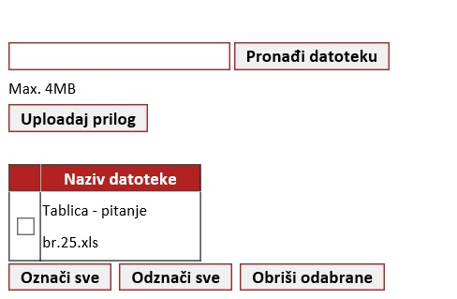
Primjer Excel tablice
Popunjenu tablicu s vašeg računala učitate u aplikaciju i spremite promjene

Slide 13
b) Ručni unos podataka
Spremite izmjene u aplikaciji ili kreirajte izvještaj u word doc.

Slide 14
Primjer kreiranog izvješća u word doc.

Slide 15
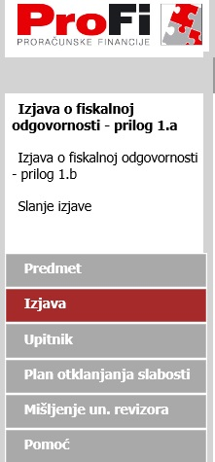
2.3.2. Izjava o fiskalnoj odgovornosti
Sastoji se od:
Izjave o fiskalnoj odgovornosti – prilog 1.a
Izjave o fiskalnoj odgovornosti – prilog 1.b
(Izjava za čelnike koji su uočili nepravilnosti)
Izjavom o fiskalnoj odgovornosti čelnik potvrđuje da je u radu osigurao:
zakonito, namjensko i svrhovito korištenje sredstava
učinkovito i djelotvorno funkcioniranje sustava financijskog upravljanja i kontrola u okviru sredstava utvrđenih u proračunu, odnosno financijskom planu
Izjava je dostupna za kreiranje u Word dokument

Slide 16
Izjava o fiskalnoj odgovornosti – prilog 1.a

Slide 17
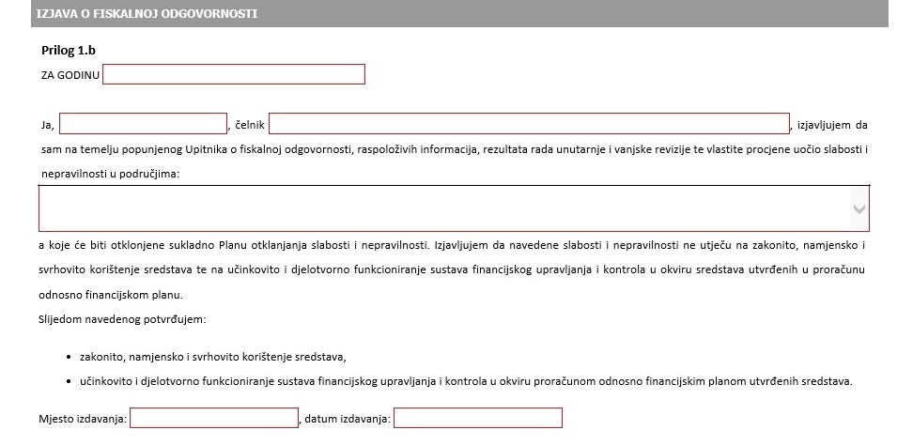
Izjava o fiskalnoj odgovornosti – prilog 1.b

Slide 18
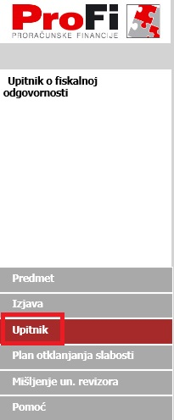
2.3.3. Upitnik
Upitnik je izvještaj koji se temelji na osnovi predmeta
Aplikacija automatizmom ispunjava odgovore u upitniku na osnovu Vaših odgovora iz predmeta

Slide 19
…
2. Ukoliko postoji negativan odgovor na neko pitanje, potrebno ga je obrazložiti.
1. Odgovori u upitniku reflektiraju se iz predmeta.

Slide 20
2.3.4. Plan otklanjanja slabosti i nepravilnosti
Plan otklanjanja slabosti i nepravilnosti potreban je ukoliko je:
vidljivo da neka pitanja imaju negativne odgovore
postoje podaci iz prethodnog perioda koji ukazuju na probleme
Plan otklanjanja slabosti i nepravilnosti se automatski generira na temelju ispunjenog Upitnika
Ukoliko postoji Izvješće o otklonjenim slabostima i nepravilnostima utvrđenima prethodne godine moguće ga je učitati u aplikaciju

Slide 21
…
2. Otvara se prozor koji je potrebno popuniti podacima
1. Odabrati Dodaj aktivnost

Slide 22
2.3.5. Mišljenje unutarnjih revizora
Ako korisnik ima unutarnju reviziju, potrebno je upisati mišljenje
Ukoliko želite/trebate priložiti datoteku, kliknite Pronađi datoteku te ju učitajte sa svoga računala

Slide 23
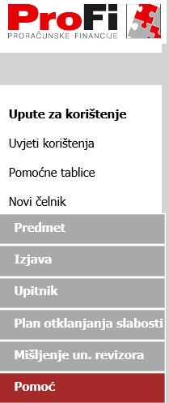
2.3.6. Pomoć
U ovom elementu se nalazi dokument sa ovim uputama za korištenje aplikacije.
Također, u podizborniku se nalazi područje pomoćnih tablica.
Excel datoteke služe da biste na ispravan način za učitali podatake kod pitanja koja imaju tabelarne reference
Mogućnost kreiranja više izjava unutar jedne godine u situaciji kada se mijenja čelnik u ustanovi

Slide 24
3. Kontrolni servis za Izjavu o fiskalnoj odgovornosti
Kontrolni servis namijenjen je instituciji koja u svom vlasništvu ima obveznike predaje Izjave o fiskalnoj odgovornosti
Svrha kontrolne aplikacije je provođenje efikasne i objektivne kontrole
Hijerarhijski nadređena institucija kontrolira sadržajno i formalno sve Izjave proračunskih korisnika iz domene svog proračuna
Ministarstvo financija, kao korisnik kontrolne aplikacije, obavlja financijsku kontrolu zakonitog i namjenskog korištenja proračunskih sredstava kod proračunskog korisnika državnog proračuna i krajnjih korisnika

Slide 25
4. Digitalni potpis
Digitalni potpis bismo mogli definirati kao digitalnu verzija vlastoručnog potpisa koji omogućuje utvrđivanje vjerodostojnosti potpisanog elektroničkog dokumenata
Aplikacija Digitalni potpis predstavlja novi proizvod u portfelju ENEL-a
Aplikacija se instalira na Vaše računalo te je spremna za korištenje
Riječ je o aplikaciji koja je krajnje jednostavna za korištenje, a koja rezultira velikim uštedama vremena

Slide 26
4.1. Svrha i prednosti digitalnog potpisa
Svrha digitalnog potpisa:
zaštita korisnika od mogućnosti nezakonitog korištenja njegovim identitetom
Prednosti digitalnog potpisa:
ima istu pravnu snagu kao vlastoručni potpis i otisak pečata
pojednostavnjuje i ubrzava poslovanje
rezultira velikim uštedama vremena

Slide 27
4.1.1. ENEL Digitalni Potpis
Učitati dokument za potpisivanje
Odabrati gdje želimo sačuvati potpisani dokument
Popuniti podatke
Potpisati s certifikatom

Slide 28
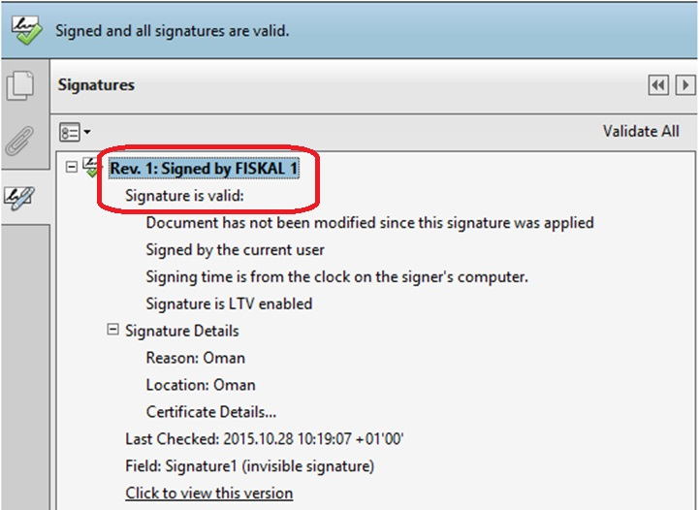
Primjer digitalno potpisanog dokumenta
Pregledom dokumenta u PDF formatu vidimo da je uspješno potpisan!

Slide 29
Zaključak
Prednosti web aplikacije Fiskalna odgovornost
Korištenje aplikacije je vrlo jednostavno čak i za korisnike sa minimalnim znanjem korištenja računala
Odgovarate samo na ona pitanje koja se odnose na Vaš tip ustanove te je na taj način olakšano praćenje ispunjavanja upitnika
Aplikacija je u potpunosti usklađena sa Zakonskim promjenama i izmjenama

Slide 30
Funkcionalnosti aplikacije
Kreiranje svih potrebnih izvještaja
Klasifikacija korisnika po različitom tipu ustanove
Pregled prethodnih fiskalnih godina
Mogućnost automatskog kreiranja Plana otklanjanja slabosti i izvješće o otklonjenim slabostima prema upitniku
Mogućnost učitavanja dokumenata u aplikaciju
Novi čelnik

Slide 31
Najam web aplikacije na godinu dana uključuje:
Pravo pristupa i korištenja web aplikacije na godinu dana
Pravo pristupa i korištenja web aplikacije za 1 korisnika po ustanovi
Nove verzije aplikacije i zakonske izmjene uključene godinu dana
Pravo pristupa službi podrške putem telefona
Troškovi i održavanje serverske infrastrukture uključeno
Osiguran backup podataka na tjednoj i mjesečnoj razini
Osigurano besprekidno napajanje

Slide 32
Hvala na pažnji ☺
Pitanja?

